Slide 1
Nyfiken på Röda Korset Hjälpare nära dig
Utbildare och datum XX.XX.XXXX
Notes:
Kuva: Janne Körkkö

Slide 2
1
2
3
Var öppen
Visa respekt
Skapa en positiv atmosfär
Sju principer för tryggare rum
Bemöt nya människor och frågor utan fördomar. Ta varje möte som en möjlighet att lära dig något nytt och utvecklas.
Observera dina ordval och respektera den andras åsikt. Låt bli att skymfa, förlöjliga eller fördöma någon med ditt tal eller beteende.
Ta även ansvar över en annans upplevelse. Lyssna, beröm och uppmuntra.
4
5
6
Undvik antaganden
Ge plats
Ingrip
Gör inga antaganden på basis av yttre egenskaper, hudfärg, etnisk bakgrund, religion, kön, ålder eller tal. Gör inga antaganden om kön, bakgrund eller funktionsförmåga.
Respektera en annans personliga utrymme, integritet och självbestämmanderätt. Se till att alla blir hörda och ge alla möjlighet att delta.
Bli inte enbart en åskådare om du bevittnar trakasserier eller annan osaklig behandling.
7
Njut
Ha det trevligt! Fråga om du undrar över något och ta reda på saken.

Slide 3
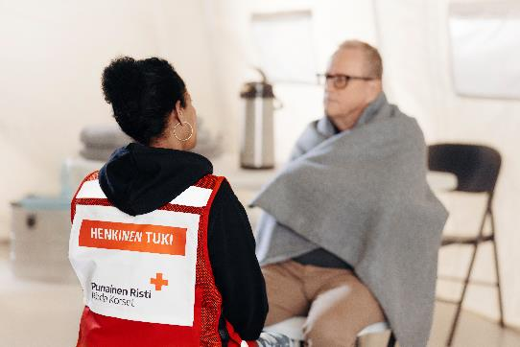
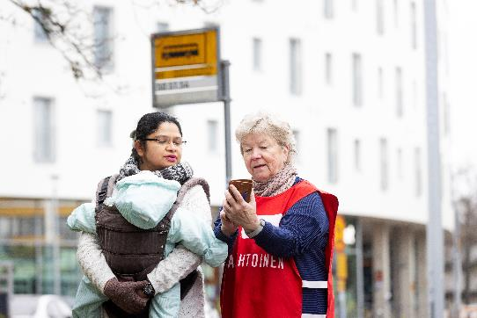

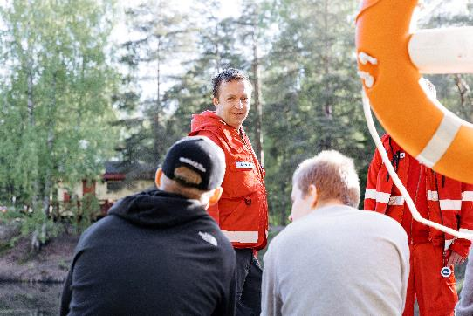
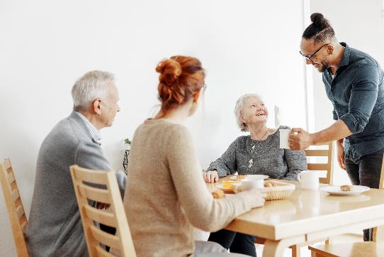
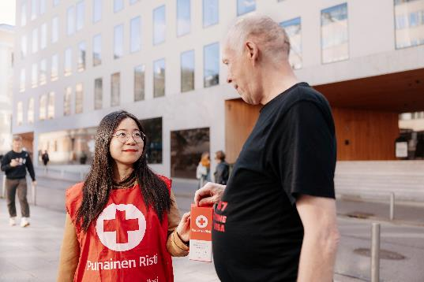
Röda Korset – hjälpare nära dig
Notes:
Bilden kan visas i början av utbildningen, när utbildaren informerar om praktiska saker och deltagarna lär känna varandra. Utbildaren kan alternativt eller även visa en video om följande bild. ​
Deltagarna får presentera sig för och lära känna varandra. ​
​
ÖVNING: Utbildaren använder följande övningar eller motsvarande övningar som hen känner till: ​
Be deltagarna att ställa sig i en rad enligt när de anmälde sig till kursen. ​
Be deltagarna att ställa sig på en imaginär karta över orten ange från vilken by/gata de kommer och vilket hus de bor i. Syftet är att se från vilka områden deltagarna kommer och om de eventuellt hittar någon granne eller liknande på kursen. ​
Be deltagarna att diskutera med personen bredvid: vem är du, varifrån kommer du och vilka frivilliguppdrag är du intresserad av?​
I samband med genomgången av övningen presenterar sig deltagarna och berättar hur de fick veta om kursen. Utbildaren ber deltagarna att berätta om sina förväntningar på och önskemål om kursen. Under övningen antecknar utbildaren på ett blädderblock vilka av Röda Korsets teman som deltagarna är intresserade av och vad de vill ha mer information om. Under kursens gång försöker utbildaren se till att dessa önskemål uppfylls.

Slide 4
Eller utbildaren väljer någon av dessa videor
FRK – Vad gör vi? Presentationsvideo (1:47 min)
Together we are the International Federation of Red Cross and Red Crescent societies (3:21 min)
A day in the life of our volunteers (3:26 min)
International Red Cross and Red Crescent Movement: The power of humanity (2:31 min)
Finlands Röda Kors frivilligarbete på festivaler (1:34 min)
Notes:
OBS! Göm/radera bilden i fråga om du inte visar någon video för deltagarna.

Slide 5
Röda Korset Att hjälpa är grunden för vår verksamhet. Tillsammans hjälper vi människor i behov av hjälp.

Slide 6
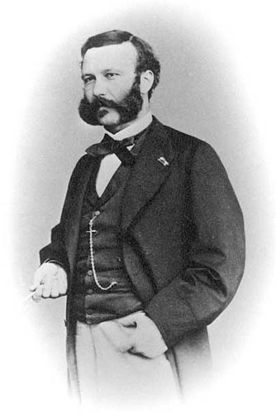
Hur allt började
Henry Dunant
Striden vid Solferino 1859 (video)
Ett minne från Solferino 1862
→ frivilligorganisation för att hjälpa offer i krig, vård av skadade soldater säkras genom internationella avtal
Genèvekommittén 1863 och Genèvekonventionen 1864
Notes:
Organisationens historia gås igenom med hjälp av videon ”Story of an idea”, de första 3:32 minuterna.
Efter videon går utbildaren igenom den tillsammans med deltagarna, till exempel med hjälp av följande frågor:
Vad var särskilt revolutionerande med Henry Dunants idé? (Svar: hjälpandets neutralitet)
Väckte videon känslor? Hurdana?
Röda Korset föddes för 150 år sedan på initiativ av den schweiziska affärsmannen Henry Dunant, som på nära håll hade sett de grymma konsekvenserna av krig. Utifrån Dunants idéer lade man redan då även grunden för internationell humanitär rätt: de första så kallade Genève-avtalen för att skydda offren och de som hjälper dem.
Henry Dunant anlände till slaget mellan Österrike och Frankrike vid Solferino i Italien år 1859 och såg 40 000 döda eller skadade män på slagfältet. Han åkte till närmaste by, Castiglione, för att be byborna om hjälp till soldaterna.
Han skrev boken Ett minne från Solferino (1862), där han för första gången beskrev krigets grymheter såsom en vanlig soldat ser dem. I boken presenterade Dunant sin idé om att grunda en internationell organisation redan i fredstid och upprätta ett internationellt avtal för att skydda de skadade och de som tar hand om dem.
År 1863 grundades en kommitté i Genève med representanter från 16 länder för att genomföra Dunants idéer. Kommittén föreslog att 1) symbolen för den medicinska vården skulle vara ett rött kors på vit botten, 2) nationella biståndsföreningar grundas i varje land och 3) regeringarna ger dessa föreningar sitt stöd och beskydd. ICRC föddes = Röda Korset föddes.
År 1864 sammankallar den schweiziska regeringen på initiativ av kommittén en diplomatkonferens, där representanter från tolv länder godkände den första Genèvekonventionen = Den medicinska vårdens neutralitet och skydd erkändes, situationen för skadade och sjuka som hör till markstyrkorna förbättrades och det röda korset fastställdes som den medicinska vårdens skyddsmärke.
Som trivial detalj kan nämnas att Henry Dunant år 1901 blev den första mottagaren av Nobels fredspris.

Slide 7
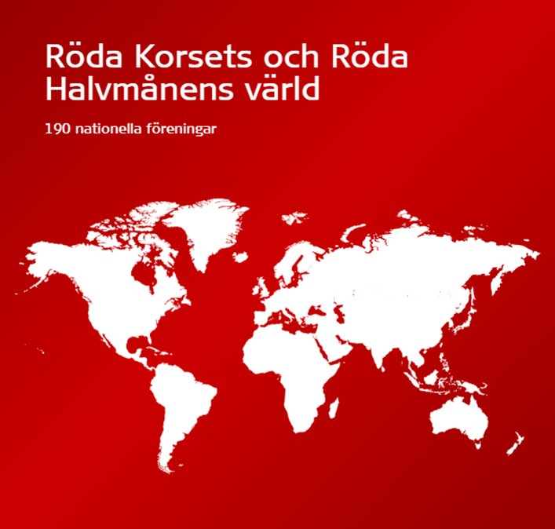

Föreningen för sjuka och sårade krigares vård 1877 (video)
191 nationella föreningar runt om i världen
Skyddsemblemet skyddar hjälparbetet
Notes:
Visa en video om Finlands Röda Kors 140 verksamhetsår. Snabb reflektion tillsammans med deltagarna:
Blev du överraskad över något i Finlands Röda Kors historia?
ALLT DU MÅSTE KOMMA IHÅG ATT SÄGA OM DENNA BILD (Åtminstone följande fyra punkter är bra att nämna).
Berätta åtminstone varför Röda Korset har en särställning, det vill säga bland annat en egen lag i Finland, och varför FRK inte är en registrerad förening, utan en offentligrättslig förening, med befogenhet enligt Genèvekonventionen.
192 nationella föreningar (november 2019) skapar ett globalt nätverk, det vill säga i nästan varje land finns en rödakors- eller rödahalvmånenförening som hjälper lokalt.
Berätta även de grundläggande sakerna om märkena: skillnaden mellan skyddsmärket och organisationsmärket, de stater som äger märket och att användningen av märket övervakas av staten, men Röda Korset bistår. Röda korset, röda halvmånen och röda kristallen är i första hand skyddsmärken.
Berätta även om användningen av märkena och varför det behövs tre olika märken. Märkena hänvisar inte till religion, men för att skyddet av biståndsarbetarna och egendomen ska kunna tryggas, måste olika märken användas i olika länder, eftersom korset ger en bild av en koppling till religion (även om det i det här fallet inte har någon koppling).
Slutligen kan du även säga att detta är ett exempel på hur en människas idé kan ge upphov till någonting stort. Den som är tillräckligt galen för att tro att hen kan förändra världen kan också göra det.
Antalet nationella föreningar kan förändras, så det aktuella läget kan kontrolleras på Federationens webbplats: https://media.ifrc.org/ifrc/who-we-are/national-societies/national-societies-directory/

Slide 8
Så här fungerar Röda Korset
Medlemmar
Avdelning (~450)
- Lokal verksamhet
- Verksamhets-grupper
- Avdelningens styrelse
Distrikt (12)
- Regional verksamhet, stöd till avdelningar
- Distriktsbyrå
- Distriktsstyrelse
Riksomfattande nivå
- Centralbyrån
- Blodtjänst, Kontti, De ungas skyddshus, Första Hjälpen bolaget Ab
- Organisationens styrelse
Notes:
Berätta kort om Finlands Röda Kors organisation. I bilden kan du lägga till den aktuella avdelningens och/eller distriktets namn, för att göra informationen mer konkret.
Tanken är inte att du ska berätta allt om organisationen, utan närmast informera om hur och var i organisationen de frivilliga arbetar, det vill säga i avdelningarna.
Berätta att en styrelse väljs och riktlinjerna för verksamheten fastställs på avdelningens officiella möten.
Om distriktet kan du berätta att det stödjer avdelningarna i deras frivilligverksamhet och ordnar bland annat utbildningar.
Det räcker att du endast nämner Centralbyrån.
Angående mottagningscentralerna kan du lägga till vad en sådan innebär i det egna distriktets område.
Antal medlemmar 74 806 (30.9.2019)
Antal avdelningar ~ 460 (från början av 2020)
Antal distrikt 12

Slide 9
Principerna
Enhet
Självständighet
Opartiskhet
Humanitet
Neutralitet
Frivillighet
Universalitet
Notes:
Tanken är inte att utbildaren ska läsa upp alla beskrivningar av principerna, utan anteckningarna nedan är främst till stöd för hen.
Principerna behandlas genom diskussion, till exempel med hjälp av följande övning:
ÖVNING: Principer
Utbildaren väljer ut två principer (till exempel humanitet och opartiskhet) och frågar deltagarna på vilket sätt dessa principer syns i deras eget liv. Därefter väljer utbildaren ut två nya principer (till exempel neutralitet, självständighet eller enhet) och frågar deltagarna på vilket sätt dessa principer borde synas i frivilligverksamheten. Om gruppen är stor eller deltagarna inte delar med sig av sina tankar till hela gruppen kan du be dem att diskutera parvis.
Du kan även gå igenom principerna genom att fråga deltagarna vad de anser att principerna betyder och skriva ner svaren på blädderblocket.
Humanitet
Röda Korset skapades ur viljan att utan åtskillnad bistå alla dem som har sårats i krig. Dess viktigaste uppgift är att under alla förhållanden, både internationellt och nationellt, förebygga och lindra mänskligt lidande. Dess mål är att skydda liv och hälsa och skapa respekt för människovärdet. Organisationen vill främja samförstånd, vänskap, samarbete och bestående fred mellan alla folkslag. Humaniteten hänvisar till konkreta strävanden: förebyggande verksamhet, lindring, skydd och säkerställande av respekt.
I humanitetsprincipen ingår tanken om att inget arbete, som görs för att hjälpa en lidande människa, är onödigt eller försumbart. Det är viktigt att hjälpa när hjälp behövs. Det här gäller inte enbart organisationen, utan alla människor. På så sätt skulle humanitetsprincipen förverkligas i det dagliga livet.
Humanitetsprincipen är den första av sju principer. Principerna ska dock läsas och förstås som en helhet. Flera av följande principer är bevis på hur tydligt rörelsen har definierat sina ramar och sina metoder för att nå sina mål.
Opartiskhet
Röda Korset gör ingen åtskillnad mellan nationalitet, raser, religioner, samhällsställning eller politiska åsikter. Det arbetar för att bekämpa och lindra människors lidande och i första hand hjälpa de mest nödställda.
Samtidigt som de grundläggande principerna bildar en helhet, utifrån vilken varje princip tolkas, beskriver de även rörelsens uppgift på olika sätt.
Principen om opartiskhet är särskilt viktig. Den inspirerade Henry Dunant vid Solferino och nämns i varje steg av definitionen av principerna. Den är inbyggd även i Genèvekonventionerna.
Opartiskhet innebär att man måste hjälpa de som behöver hjälp och att alla ska behandlas på samma rättvisa sätt. Rörelsens verksamhet grundar sig på Röda Korsets riktlinjer, principer och överväganden och inte på enskilda människors lidanden. Detta innebär att all biståndsverksamhet ska grunda sig på ett verkligt behov och den ordning i vilken hjälpen delas ut ska stå i relation till hur brådskande hjälpbehovet är. Besluten ska fattas enbart utifrån fakta och utan förutfattade meningar.
Neutralitet
För att bevara allas förtroende avstår Röda Korset från att delta i fientligheter eller att vid något tillfälle ta ställning vid meningsskiljaktigheter i fråga om politik, ras, religion eller ideologi.
Neutralitetsprincipen är nödvändig för Röda Korsets verksamhet och konkreta hjälparbete. Neutraliteten gör det till exempel möjligt för Röda Korsets representanter att besöka politiska fångar. Den gör det även möjligt för hjälptransporter utrustade med skyddsmärket att få tillträde till konfliktområden. Den kan även förhindra att lokala föreningars frivilliga blir föremål för attacker i länder med interna oroligheter.
Självständighet
Röda Korset är självständigt. Även om de nationella rödakorsföreningarna är underställda sitt lands lagar och samarbetar med myndigheterna ska de behålla sin oavhängighet och handla i enlighet med Röda Korsets principer.
Självständigheten härrör från rörelsens uppkomst. I den ingår tre delfaktorer:
självständigheten som grundläggande princip
den nationella föreningens roll i att bistå myndigheterna i humanitära frågor
den nationella föreningens behov att bibehålla sin självständighet i alla lägen och enligt rörelsens grundläggande principer.
Frivillighet
Röda Korset är en organisation som frivilligt och osjälviskt ger hjälp. Frivillighetens grundläggande syfte är att producera en tjänst åt någon annan, utan att motivet är ekonomisk ersättning. Det är det mest omedelbara tecknet på humanitet.
Enhet
I varje land kan det finnas endast en rödakors- eller rödahalvmåneförening. Den ska vara öppen för alla och dess människovänliga verksamhet ska nå ut i hela landet.
Universalitet
Röda Korset och Röda Halvmånen är en världsomfattande organisation, inom vilken alla nationella föreningar har samma rättigheter och skyldigheter att bistå varandra.
Universalitet är en förutsättning för verksamheten inom Röda Korsets och Röda Halvmånens internationella rörelse. Det finns totalt 190 nationella föreningar, det vill säga en i nästan varje land, vilket är ett levande bevis på universalitet. I en del länder finns det ännu inte någon nationell förening eller så har den ännu inte erkänts som fullvärdig medlem i rörelsen, eftersom den inte uppfyller villkoren för en nationell förening.

Slide 10
Beredskap
Vi hjälper effektivt här hemma och ute i världen. Hjälparbete i akuta olyckssituationer och kriser grundar sig på arbete i vardagen, på en kontinuerlig närvaro och beredskap. Vi är alltid beredda.
Notes:
Syftet med inledningen är att väcka tankar om Röda Korset som beredskapsorganisation. Vi har en uppgift och ett ansvar i att bistå myndigheterna när det finns behov av stöd. Alla våra uppgifter syftar till att vi är ett starkt nätverk, som är berett att agera.

Slide 11
Beredda att hjälpa
Liten eldsvåda hemma
Stukad fot på väg till jobbet
Vad annat kan hända dig? Bra att stanna upp ibland för att fundera på olika risker.
Hjälp av myndigheter eller andra aktörer
Apu viranomaisilta tai muilta toimijoilta
Grannhjälp
Egen hjälp
Tidigare har grannhjälp varit viktigt, nuförtiden även hjälp av vänner eller familj. Eller till exempel av Röda Korsets frivilliga!
Vilka myndigheter hjälper i vår vardag?
Röda Korsets (och andra organisationers) verksamhet stöder myndigheterna och människors förmåga att hjälpa sig själv och andra.
Notes:
Syftet är att förklara Röda Korsets biståndsverksamhet via våra egna liv. Bilden behandlas genom diskussion (parvis om det inte blir någon diskussion i den stora gruppen):
Punkt 1) SJÄLVHJÄLP
Vad innebär beredskap?
Vilka saker har du förberett dig för hemma?
Vilka saker skulle det vara bra att vara förberedd på i din egen vardag?
Bild 2) GRANNHJÄLP
När har du senast hjälpt en annan människa? Vilken slags hjälp gav du?
Vad betyder hjälparbete?
Kan ni tillsammans ge exempel på Röda Korsets hjälparbete?
Dessa saker är endast exempel, men möjliga händelser i vems liv som helst. I samtliga fall handlar det dock om personlig resiliens (beredskap), det vill säga förmåga att återgå till ett normalt liv.
Beredskap är även bland annat
förmåga att förebygga olyckor (till exempel hemma används elektriska apparater på rätt sätt, för att inga eldsvådor ska inträffa)
förmåga att återhämta sig från olyckor (första hjälpen vid brännskador)
förmåga att lära sig av situationen (alla elektriska apparater kontrolleras och färdigheterna i första släckningsinsatser och första hjälpen repeteras regelbundet).
När vi själva kan hjälpa oss själva återhämtar vi oss snabbt från det inträffade.
Sällan råkar vi i vardagen ut för situationer, där vi skulle behöva stöd av myndigheter eller organisationer. Vetskapen om att de existerar ökar dock vår känsla av trygghet. Genom Röda Korsets utbildningar i första hjälpen och olika typer av frivilligverksamhet är det möjligt att förbättra vår förmåga att hjälpa.

Slide 12

Röda Korsets hjälp
A
NATIONELL
FÖRENING
Ì
NF
D
A
Grann-
avdelningar
Röda Korsets
närmaste
DISTRIKT
och granndistrikt
D
A
Ì
Insamlare
Andra hjälpare
Lokala Röda Korsets
/Röda Halvmånens
AVDELNING
Notes:
Röda Korsets bistånd hjälper med samma logik som gäller för vår egen beredskap (först lokal hjälp, sedan regional och nationell hjälp och vid behov internationell hjälp).
När vår egen hjälp inte räcker till är det mycket viktigt att vi känner till nätverkets förmåga att hjälpa i situationen. Grannhjälpen kan omfatta en närliggande avdelning eller en annan organisation som verkar i samma område när de egna resurserna inte räcker till.
Röda Korsets nätverk grundar sig på skyldigheten att på begäran bistå samt be om hjälp när de egna resurserna inte räcker till.
En katastrof kan i det här fallet vara en stor översvämning i Moçambique, en skolskjutning i Kauhajoki eller en annan händelse där de egna kunskaperna, händerna eller övriga resurserna inte räcker till. Hjälp begärs i den omfattning som behövs, ibland internationellt av andra nationella föreningar. Begäran om och produktionen av hjälp delas vid behov, det vill säga den som ber om hjälpen och den som ger den är nära människorna. Hjälpen går från människa till människa, även om det sker via flera mellanhänder.

Slide 13
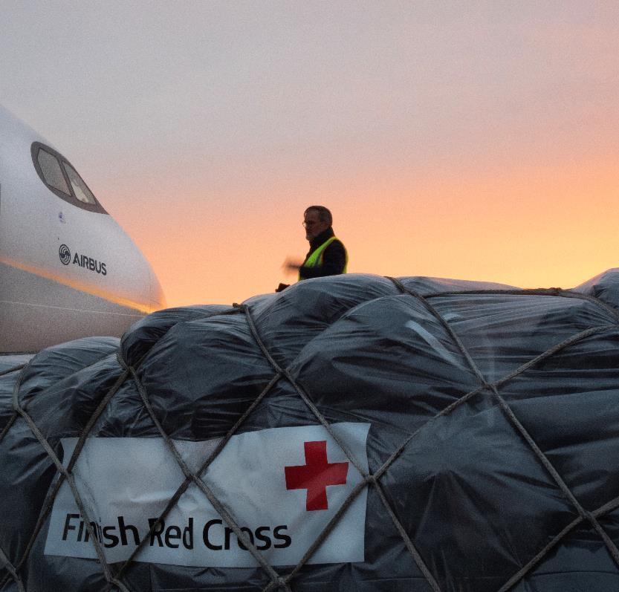
Hjälp i praktiken
Insamlingar
Hungerdagen
Nödhjälpsinsamlingar
Katastroffonden
Möjliggör snabb och effektiv hjälp
Internationellt bistånd
hjälpartiklar, utvecklingsarbete, biståndsarbetare
Samarbete med lokala Röda Korset eller Röda Halvmåneföreningen
Foto: Mari Vehkalahti
Notes:
Insamlingar (Hungerdagen och nödhjälpsinsamlingar)
Nödhjälpsinsamlingar inleds när en stor katastrof inträffar i Finland eller utomlands.
Bland kampanjerna å andra sidan är Hungerdagen, som ordnas varje höst, den viktigaste.
Katastroffonden
Tack vare donationer kan hjälp ges snabbt och effektivt ur katastroffonden.
Av katastroffondens medel kommer cirka 90 procent från privata bidragsgivare.
Insamlingskostnaderna för katastroffonden får vara högst 20 procent.
Internationellt bistånd
Vi skickar biståndsmaterial till katastrofområden och stödjer även utvecklingssamarbetsprogram.
Hjälpen förs fram i samarbete med den lokala rödakors- eller rödahalvmåneföreningen.

Slide 14
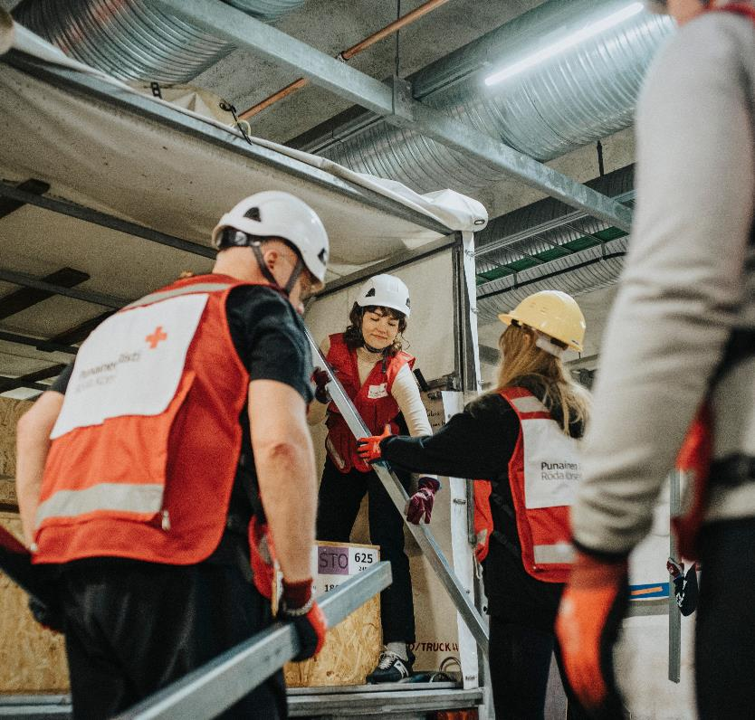
Hjälp i olyckor och kriser i hemlandet
Frivilliga hjälper hjälpbehövande i olyckor och stöder myndigheterna.
Vi hjälper i akuta olyckor som gör det svårt för den drabbade att klara av vardagen, t.ex. om hemmet brinner ner.
Hjälpen kan vara psykiskt stöd eller materiellt stöd
Foto: Benjamin Suomela
Notes:
Bistånd i hemlandet
I Finland består hjälpen oftast av psykiskt stöd eller materialhjälp, till exempel till brandoffer.
Frivilliga räddningstjänstens verksamhet stöds med hjälp av katastroffonden.
Även Frivilliga räddningstjänstens verksamhet stöds med hjälp av katastroffonden.
Frivilliga räddningstjänsten är ett nätverk av 53 organisationer och dess larmgrupper bistår myndigheterna vid olyckor och andra krissituationer. Vanligtvis larmas Frivilliga räddningstjänsten till att leta efter försvunna personer, men det behövs även frivilliga för att till exempel ge psykiskt stöd, leda trafiken och hjälpa till vid evakueringar. Våra hjälpare arbetar till lands och sjöss, och i luften. Organisationerna inom Frivilliga räddningstjänsten arbetar tillsammans, så att man vid larm kan utnyttja varje organisations kompetens för att hjälpa människor i nöd. Vid larm leder Frivilliga räddningstjänstens medlemmar sin egen verksamhet.
Finlands Röda Kors samordnar Frivilliga räddningstjänstens verksamhet.

Slide 15
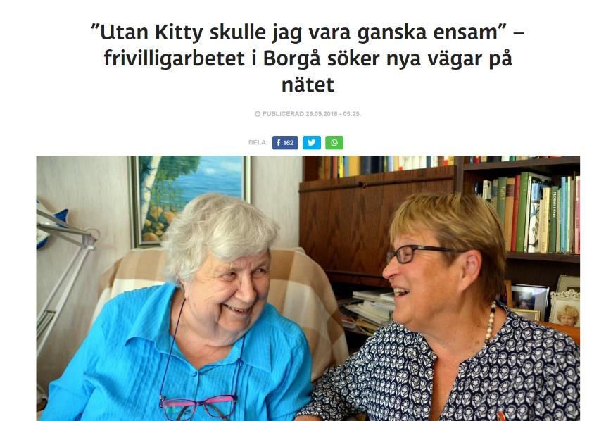
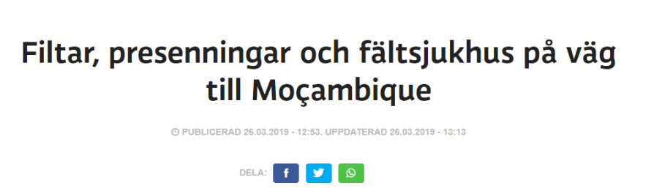
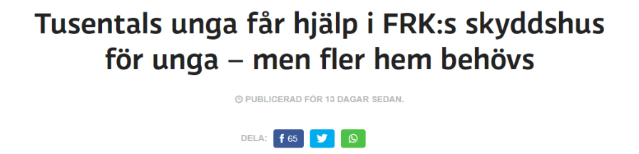
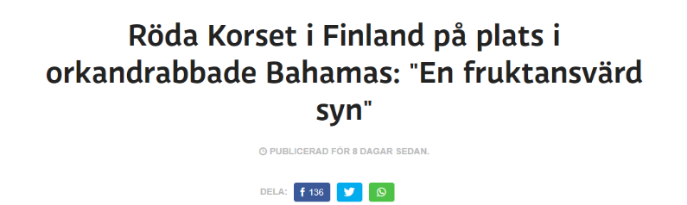
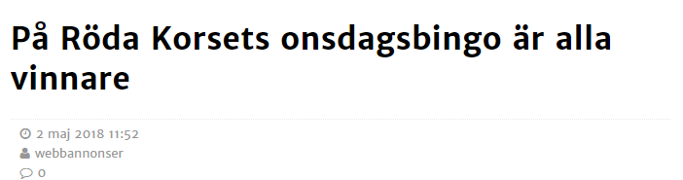
Notes:
Exempel på Röda Korsets hjälpverksamhet och frivilligverksamhet.

Slide 16
Mångsidig frivilligverksamhet

Slide 17
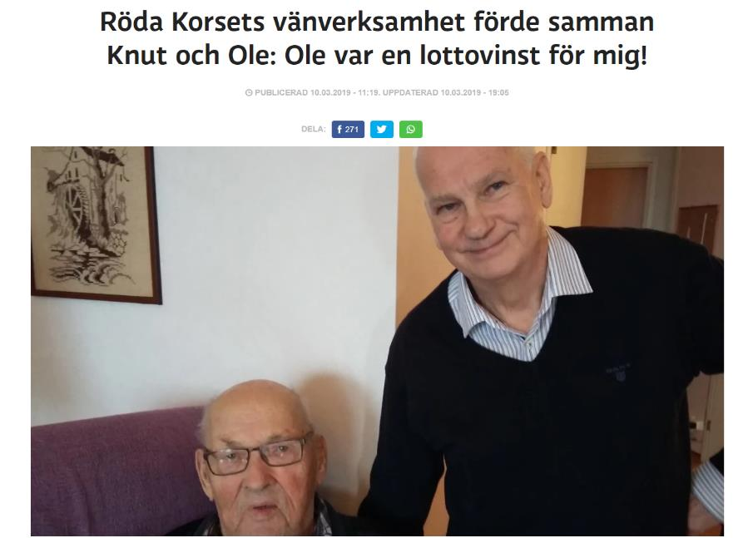
Vem är frivillig?
Frivilliga är Röda Korsets viktigaste resurs!
Deltar av egen vilja i frivilligverksamhet.
Eftersträvar varken materiell eller ekonomisk nytta.
Frivilliga agerar utan lön ”från människa till människa”.
Notes:
Utbildaren och avdelningens representant(er) inleder avsnittet genom att berätta sin egen historia om varför de har anslutit sig till FRK:s frivilliga och vad frivilligverksamheten betyder för dem.

Slide 18
Vad tycker du?
Som frivillig får du den utbildning, information och handledning du behöver för ditt uppdrag.
Fastän du förbundit dig, så kan du lämna ett frivilliguppdrag ogjort om det är dåligt väder. Du är ju trots allt frivillig.
Då du blir frivillig är du förpliktad att delta i den verksamhet som Röda Korset ger dig.
I ditt frivilliguppdrag hamnar du eventuellt att förbinda dig till tystnadsplikt.
Som frivillig arbetar du tillsammans med dem som behöver hjälp och stöd så att deras egna styrkor förstärks.
Som frivillig förbinder du dig att följa organisationens regler och informera om eventuella brister.
Som frivillig kan du påverka.
Notes:
Tummen upp eller ner om följande påståenden. Deltagarna visar med tummen om de är av samma åsikt, av annan åsikt eller någonting mitt emellan.
Svaren på frågorna samt motiveringar:
Som frivillig har du rätt att få den utbildning, kunskap och handledning som behövs för en uppgift.
Rätt x
Fel
Motivering: Finlands Röda Kors är en stor utbildningsorganisation, och vi erbjuder intressanta utbildningar om Röda Korset och dess olika verksamhetsformer. Därtill ordnas kompletterande utbildningar.
Även om jag har lovat att åta mig ett frivilliguppdrag kan jag stanna hemma om det är dåligt väder, för jag är ju frivillig.
Rätt
Fel x
Motivering: Som frivillig ska du förbinda dig till verksamheten till den del som du frivilligt och enligt överenskommelse har åtagit dig. Tillförlitligheten hos hela organisationens hjälpverksamhet grundar sig på att alla frivilliga gör vad de har lovat.
När du blir frivillig är du skyldig att delta i den verksamhet som Röda Korset anvisar dig.
Rätt
Fel x
Motivering: Du får naturligtvis själv bestämma vilken verksamhet du vill delta i och i hur stor utsträckning. Man kommer alltid gemensamt överens om uppgifterna. Ofta har du även möjlighet att använda dig av din yrkeskompetens.
I dina uppgifter som frivillig kan du vara tvungen att förbinda dig till tystnadsplikt.
Rätt x
Fel
Motivering: Det beror på uppgifternas karaktär. Alla uppgifter är inte hemliga. Namnen på och övriga personuppgifter om hjälpmottagarna får inte spridas vidare.
Som frivillig arbetar du tillsammans med de som behöver hjälp och stöd, på ett sådant sätt att deras egna resurser förstärks.
Rätt x
Fel
Motivering: När hjälp och stöd ges beaktas och stärks hjälpmottagarens färdigheter och resurser till exempel genom att utbilda, stödja och skaffa biståndsmaterialet så nära den som behöver hjälpen som möjligt.
Som frivillig förbinder du dig att följa vår organisations regler samt att informera om brister som du upptäcker.
Rätt x
Fel
Motivering: Dessa utgör ramvillkoren för att du ska kunna vara frivillig inom just Röda Korset.
Som frivillig kan du påverka.
Rätt x
Fel
De frivilliga påverkar genom att engagera sig i de saker som de upplever som viktiga. Redan att ställa upp är att påverka. Dessutom utgör till exempel frivilligorganisationerna en kanal för deltagande i samhällsdebatten. Att åta sig förtroendeuppdrag ger ytterligare möjligheter och kanaler att påverka i viktiga frågor. Frivilligverksamheten har således stor betydelse för samhället. Dessutom stödjer den demokratin och det civila samhället samt ökar välbefinnandet och gemenskapen.

Slide 19
Den frivilliga är försäkrad för olyckor då hen utför frivilliguppdrag.
I frivilliguppdraget förbinder du dig till
Tystnadsplikt
Etiska principerna
Att med eget agerande försäkra en trygg verksamhetsmiljö för dig själv, andra frivilliga samt de som får hjälp.
För Röda Korset är det viktigt att försäkra en trygg verksamhetsmiljö för sina frivilliga, de som får hjälp samt för sina arbetstagare.
Organisationen verkar jämställt, enligt dataskyddslagen och har en nolltolernas mot rasism, mobbning, korruption samt sexuellt antastande och ofredande.
Notes:
FRK:s försäkringar gäller all frivilligverksamhet. Den frivilliga behöver inte vara FRK:s medlem för att vara försäkrad. Försäkringen är en olycksfallsförsäkring, dvs. täcker inte om man insjuknar då man är med i verksamheten.
Försäkringar: https://rednet.rodakorset.fi/forsakringar
Etiska anvisningarna: https://rednet.rodakorset.fi/node/26574
Policy mot sexuellt ofredande: https://rednet.rodakorset.fi/system/files/page/F%C3%B6rebyggande%20av%20och%20verksamhetss%C3%A4tt%20g%C3%A4llande%20sexuellt%20ofredande%2C%20antastande%20och%20utnyttjande.pdf
Dataskydd: https://www.rodakorset.fi/dataskydd
Viktigt att säga att organisationen inte godkänner någon form av sexuellt antastande, ofredande, missbruk, rasism eller mobbning.
Vi strävar efter att organisationens verksamhetsmiljö är trygg och säker för alla.
Organisationen försäkrar att dataskyddslagen och människors dataskydd respekteras.

Slide 20
Låg tröskel för att anmäla eventuella missbruk, sexuellt ofredande osv. www.rodakorset.fi/anmalan-om-missbruk
Notes:
Organisationen strävar till att alla frivilliga och mottagare av hjälp känner till de kanaler som finns för att anmäla eventuellt sexuellt ofredande eller annat missbruk. Organisationen behandlar alla anmälningar seriöst.
På bilden finns en adress via vilken man kan göra anonyma anmälningar om ev. missbruk inom FRK (https://www.rodakorset.fi/anmalan-om-missbruk/).

Slide 21
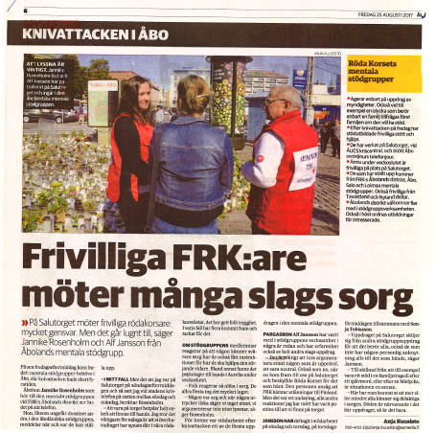
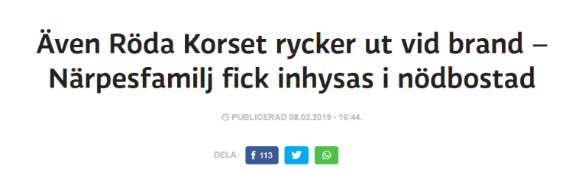
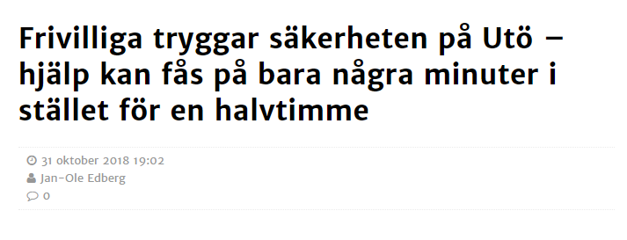
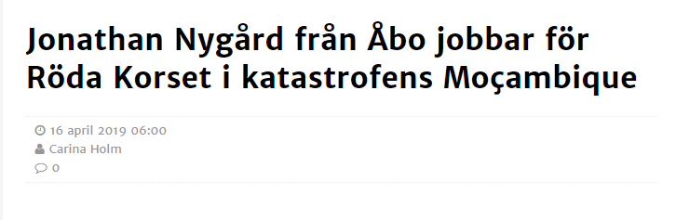
Notes:
Exempel på frivilligverksamhet. Här kan du lägga till några exempel på lokal verksamhet och samtidigt ta bort de allmänna exemplen.
När deltagarna i början av kurstillfället presenterade sig sammanställde utbildaren deltagarnas intressen och den verksamhet som de ville ha mer information om på blädderblocket. I det här skedet av utbildningen ber utbildaren deltagarna att precisera och göra tillägg i listan. Det är viktigt att deltagarnas intresse för en viss verksamhetsform inte avtar, även om avdelningen för tillfället inte skulle erbjuda verksamhetsformen i fråga.
Utbildaren och avdelningens representant(er) uppmuntrar deltagarna att gå med i någon liknande verksamhet eller berättar öppet om verksamheten på en närliggande avdelning om den erbjuds där.

Slide 22
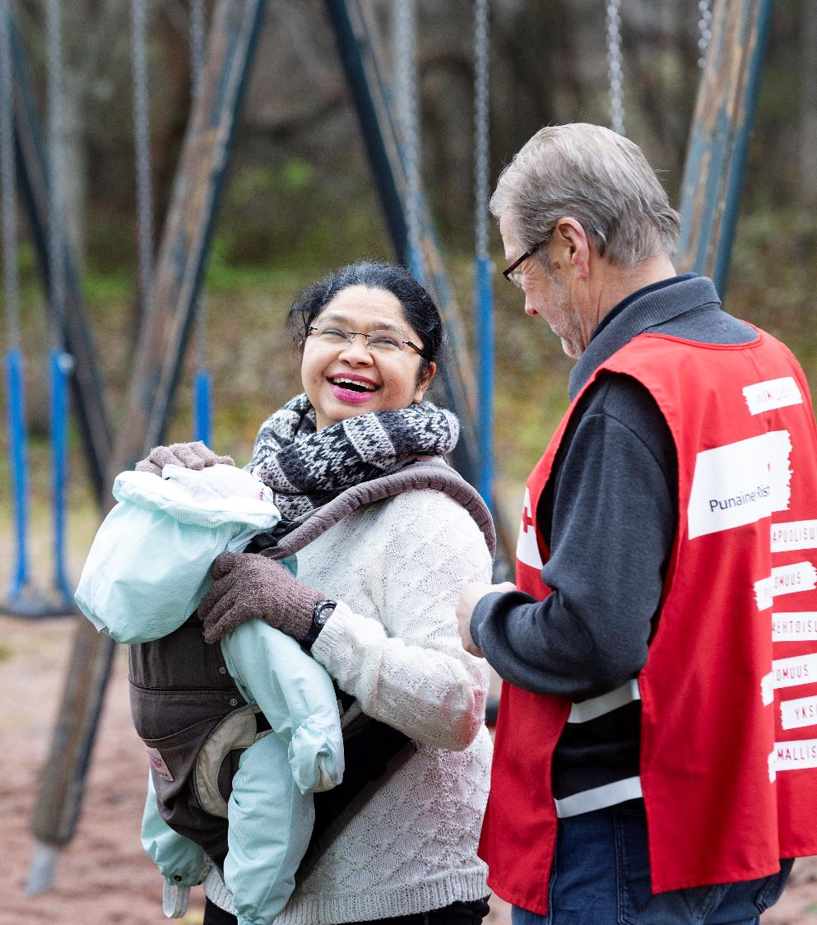
Som frivillig kan du fungera
till stöd och hjälp för någon
De ungas skyddshus
Fängelsebesökare
Stöd för invandrare
Vänverksamhet
Pluspunkt och Hälsopunkt
Mathjälp
Rusmedelsarbete
Arbete med sexualhälsa
Första hjälpen-jour
Psykiskt stöd
Foto: Suvi Elo
Notes:
På de följande sex bilderna finns en lista över olika former av frivilligverksamhet. Listan är inte uttömmande och flera funktioner finns flera gånger.
Du kan fritt redigera listorna så att de passar dig själv och ditt område.

Slide 23
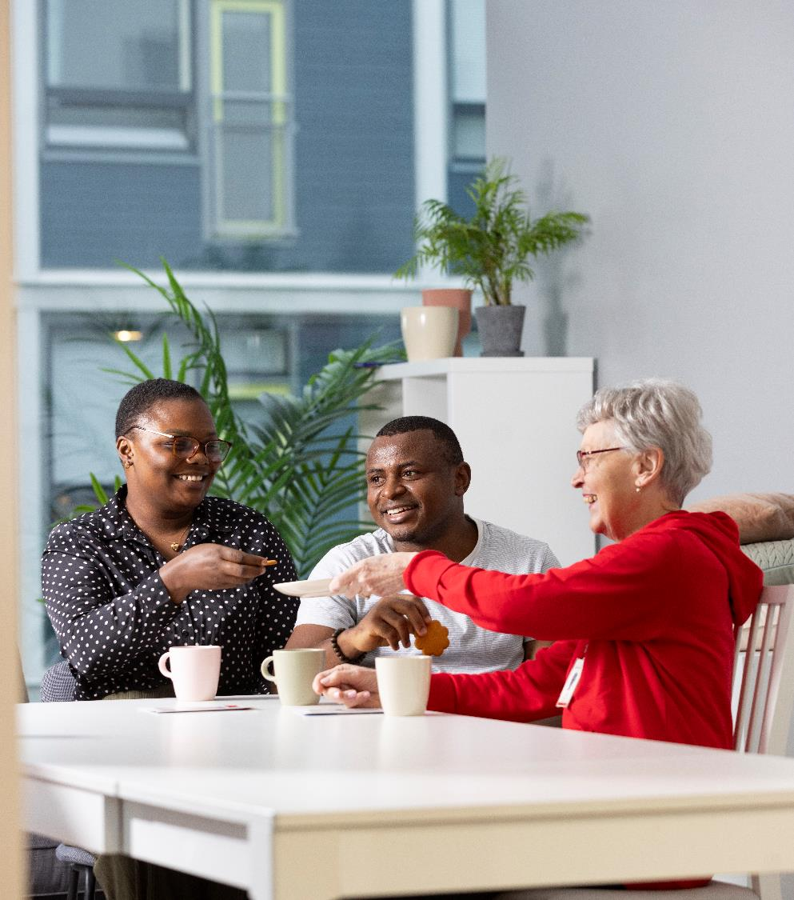
I grupp
Vänklubbar
Första hjälpen-grupper
Språkklubbar
Reddie Kids - barnklubbar
Grupper som arbetar med rusmedelsarbete
Grupper inom första omsorg
Foto: Suvi Elo

Slide 24
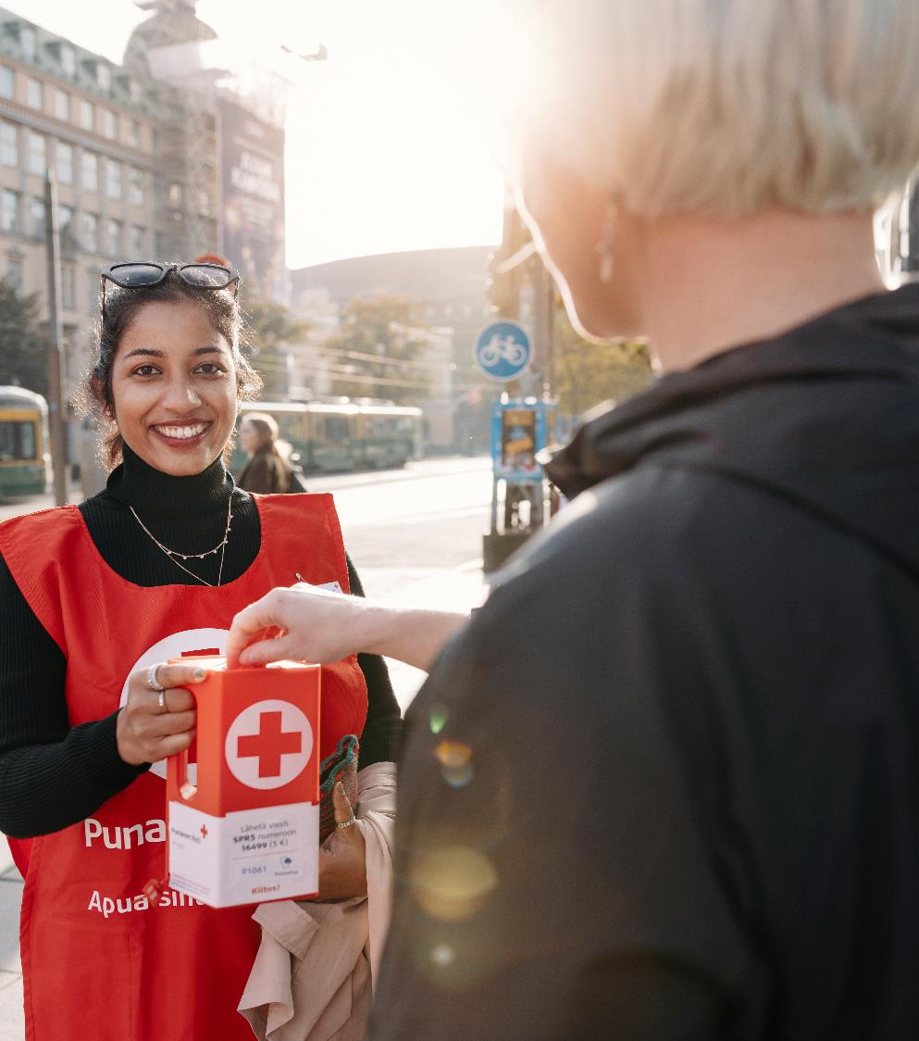
Nu som då
Insamlingar
Vid presentationsbås på mässor
Kampanjer
Blodgivningstillfällen som bakgrundshjälp
Övriga tillställningar och evenemang
Foto: Joonas Brandt

Slide 25

Via nätet
Kommunikationsfrivillig
Krischat
Sekaisin-chat
Digifadder
Vänverksamhet över nätet
Foto: Jukka Erätuli

Slide 26
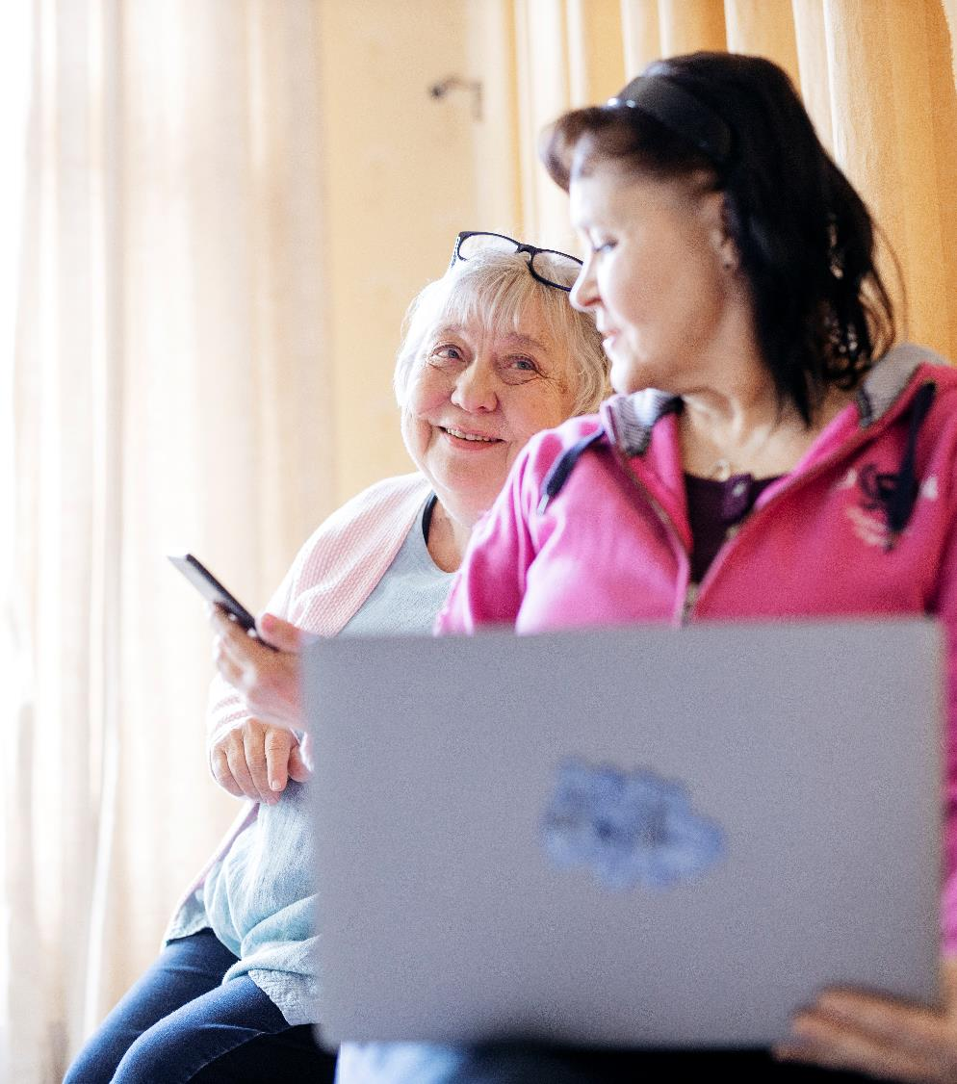
Som påverkare
Förtroendeuppdrag
Sociala media-ambassadör
Avdelningens höst- och vårmöten
Genom att vara med i verksamheten
Foto: Joonas Brandt

Slide 27
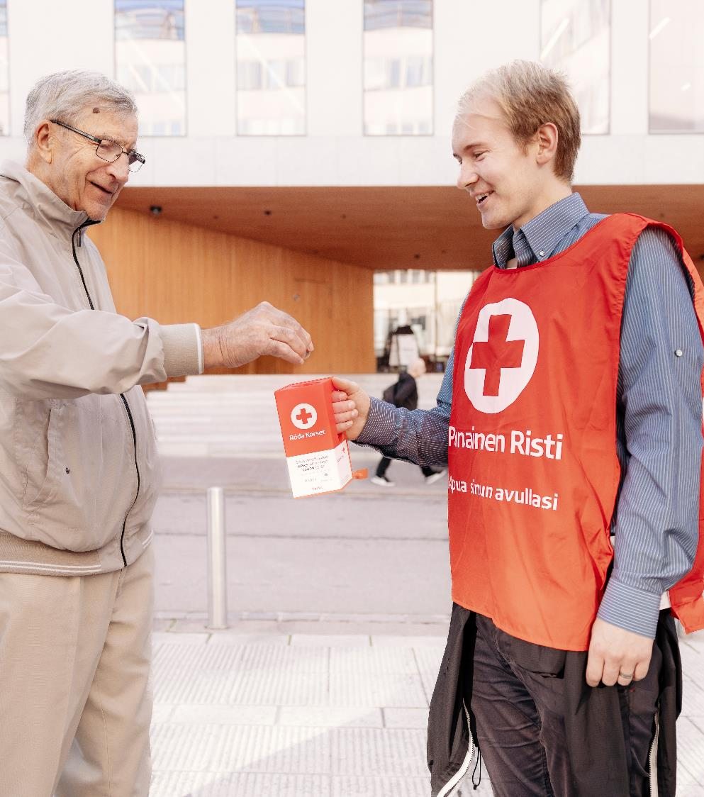
Genom donationer
Insamlingar
Månadsgivare
Blodgivning
Kund eller donerare till Kontti-butikerna
Donera tid till frivilligarbete
Foto: Joonas Brandt

Slide 28

Som medlem är du en hjälpare
Enkelt sätt att vara med och stöda det hjälparbete som utförs av Röda Korsets frivilliga. Samtidigt tar du ställning för humana värderingar och målsättningar.
Medlemsavgiften är 20 euro och för den som är under 29 år är den 10 euro.
https://www.rodakorset.fi/vart-arbete/bli-medlem/
Bli medlem via smarttelefon, till exempel nu
Foto: Joonas Brandt

Slide 29
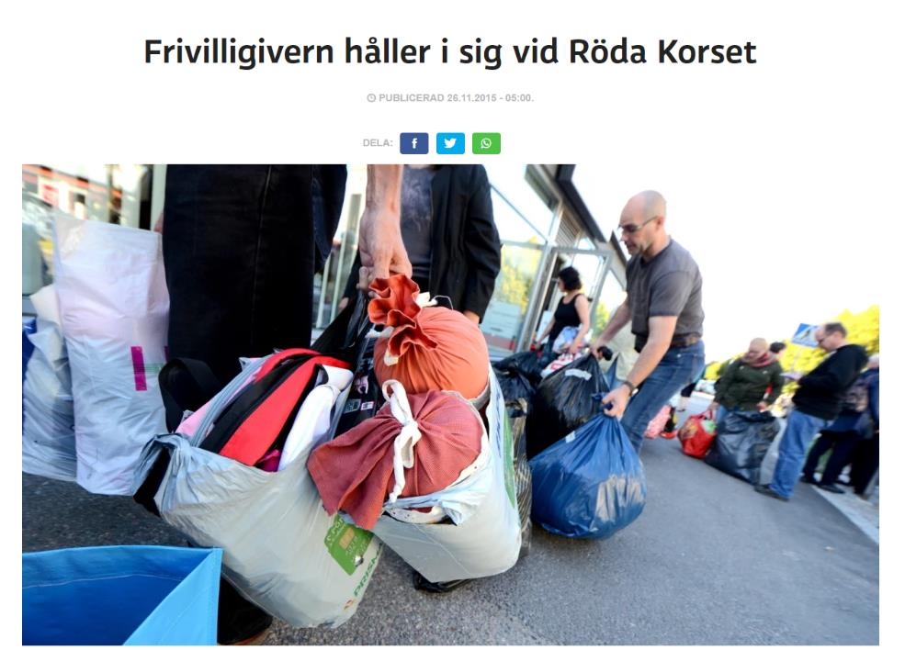
Välkommen med i verksamheten
Notes:
I det här skedet är det bra att kontrollera om deltagarna ännu har några frågor och berätta att det är möjligt att be avdelningens representanter om mer information även efter kursen.

Slide 30
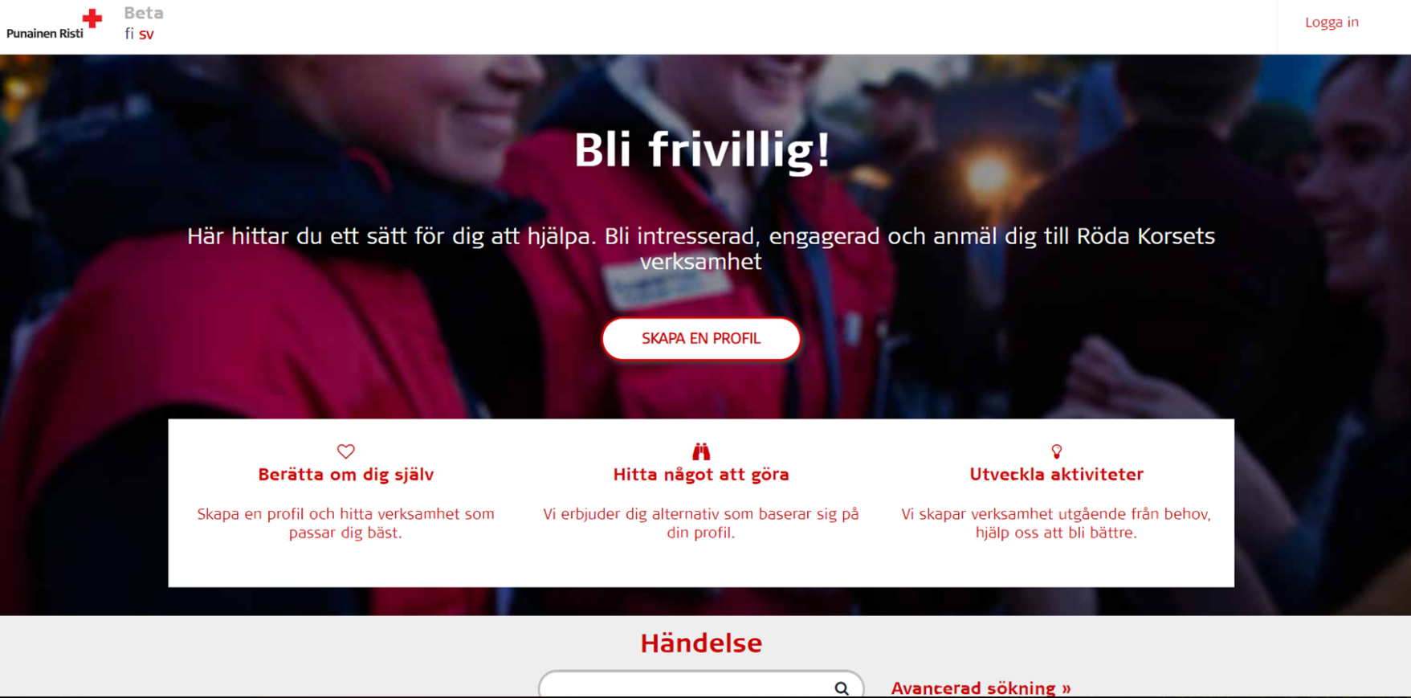
Frivillighetsportalen - OMA
Notes:
Om det finns gott om tid under utbildningen och deltagarna är intresserade kan utbildaren projicera ingångssidan till OMA från sin dator och ge deltagarna möjlighet att under kursens gång registrera sig i OMA med sina mobiltelefoner. Om det här inte är möjligt visar utbildaren med hjälp av en dator och videokanon hur OMA Röda Korset ser ut, hur man kommer dit och vad som finns där.
Under presentationen av OMA visar utbildaren den aktuella avdelningens vy och uppgifter i OMA. Om avdelningen i fråga inte finns i OMA visar utbildaren avdelningens kontaktuppgifter på RedNet.
Uppmuntra deltagarna att ansluta sig till OMA och betona att registrering där inte orsakar någon reklam- eller meddelandeflod i deras e-post. Berätta att OMA Röda Korset sammanställer hela Finlands Röda Kors verksamhet och evenemang på ett och samma ställe. Anmälan till kurser, utbildningar och annan verksamhet görs via OMA. Genom att skapa en profil får du information om verksamhet nära dig, men registreringen förbinder dig inte ännu till något.

Slide 31
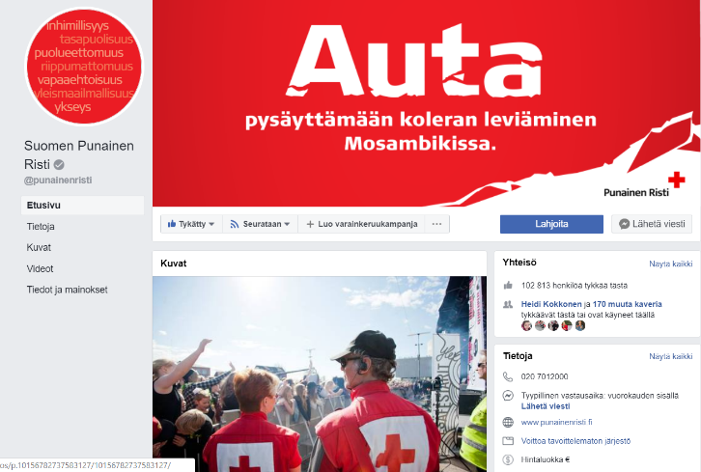
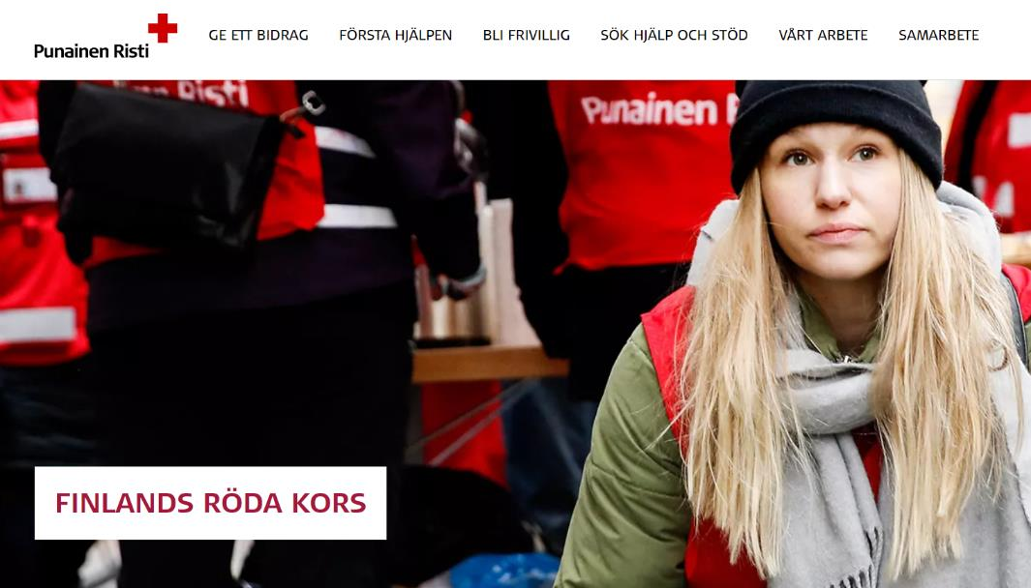
Internet – riksomfattande och lokalt
Notes:
Man kan följa Röda Korsets verksamhet
på webbplatsen rodakorset.fi
i sociala medier (Facebook, Instagram, Twitter)
via riksomfattande kanaler och webbplatser
i regionala och verksamhetsspecifika sociala medier (Obs! Lägg till skärmdumpar av distriktets, avdelningens och aktionsgruppernas sociala medier som exempel).
Uppmuntra deltagarna att publicera inlägg om och bilder på sina frivilliguppdrag eller donationer i sociala medier.
Påminn om att de ska be om tillstånd av personerna i bilderna innan de publicerar samt iakttar särskild försiktighet när det gäller minderåriga och be om vårdnadshavarnas tillstånd. I hjälpsituationer ska hjälpmottagarens personliga integritet respekteras.

Slide 32
Aktuellt (avdelningens händelser)
Utbildaren och/eller avdelningen skriver upp områdets kommande händer och aktuella saker deltagarna kan delta i till näst
Skriv upp eller dela ut avdelningens kontaktuppgifter till deltagarna
Notes:
OBS! Utbildaren gör upp listan i förväg tillsammans med avdelningens representanter.

Slide 33
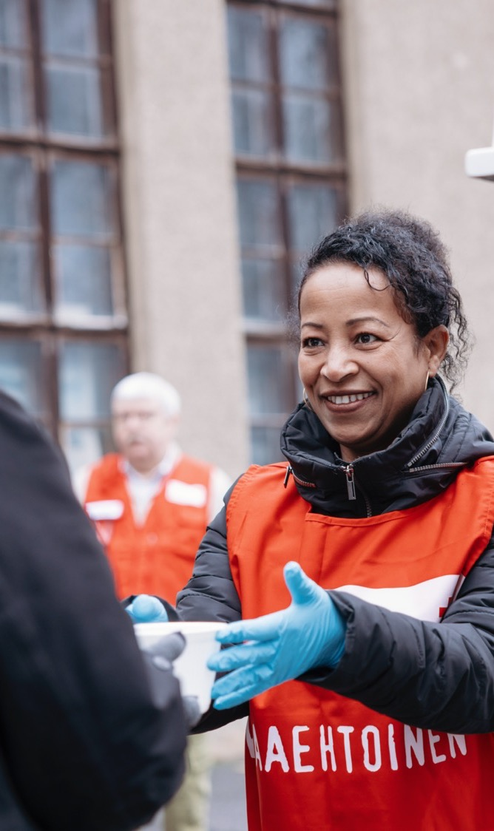
Tack
Frågor?
Foto: Joonas Brandt
Notes:
Bild: Joonas Brandt
ÖVNING: Tankekarta
Utbildaren ber deltagarna att skriva ner saker som de har lärt sig på kursen. Utbildaren förbereder en tankekarta på blädderblocket genom att skriva ”Röda Korset” i mitten med stora bokstäver. Om deltagarna är många kan utbildaren göra 2–3 tankekartor och dela in deltagarna i mindre grupper. I tur och ordning skriver deltagarna på blädderblocket och ser vad de andra har lärt sig. Man kan även koppla vad man själv har lärt sig till det som någon annan deltagare har skrivit.
Till sist väljer utbildaren det mest lämpliga sättet att samla in respons på:
A) Genom att använda det bifogade responsformuläret i samband med tankekartan eller
B) be deltagarna att ge respons genom att visa tummen upp eller ner.
I responsformuläret frågas bland annat:
Var det värt att delta?
Hittade du ditt eget sätt att verka inom Röda Korset?
Vet du hur du kan fortsätta som frivillig?

